Slide 1
Phân lớp
Chương 6
PGS.TS. Dương Tuấn Anh
7/2021

Slide 2
Nội dung
1. Bài toán phân lớp
2. Giải thuật k-lân cận gần nhất
3. Cây quyết định
4. Đánh giá chất lượng phân lớp
5. Phương pháp Naïve Bayes
6. Mạng nơ ron thần kinh
7. Tổ hợp bộ phân lớp
8. Lựa chọn mô hình phân lớp

Slide 3
1. Bài toán phân lớp
Học có giám sát: Một tập huấn luyện gồm những mẫu có gắn nhãn lớp được cung cấp và dựa trên tập huấn luyện này, giải thuật sẽ tổng quát hóa để gán nhãn lớp đúng cho những mẫu mới được đưa vào. Cách này còn được gọi là học từ mẫu (instance-based learning)
Phân lớp (Classification) thường là bước cuối cùng trong một quá trình tổng quát. Phân lớp liên quan đến việc gán các đối tượng vào các lớp khác nhau.
Một số phương pháp phân lớp tiêu biểu:
K-lân cận gần nhất (k-nearest neighbor)
Cây quyết định (decision tree)
Mạng nơ ron nhân tạo (artificial neural network)

Slide 4
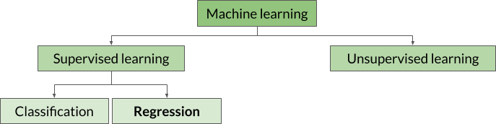
Phân lớp và Hồi quy
Hồi quy: gán một giá trị số thực cho một biến liên tục
Thí dụ 1: ước lượng giá trị ngày tiếp theo cho giá cổ phiếu của một công ty.
Thí dụ 2: dự đoán nhiệt độ của ngày tiếp theo tại một thành phố.
Phân lớp: gán trị rời rạc là nhãn lớp của một lớp nào đó cho một đối tượng cần phân lớp.
Thí dụ: một khách hàng mua hay không mua máy tính của cửa hàng.

Slide 5
2 Phân lớp bằng phương pháp lân cận gần nhất
Một trong những giải thuật đơn giản nhất để phân lớp là giải thuật lân cận gần nhất (nearest neighbor algorithm).
Bộ phân lớp dựa vào giải thuật lân cận gần nhất sử dụng tất cả các mẫu trong tập huấn luyện để phân lớp một mẫu thử nào đó.
Bộ phân lớp này sẽ phải đo độ tương tự giữa mẫu thử với mỗi mẫu trong tập huấn luyện để tìm ra mẫu trong tập huấn luyện mà tương tự (lân cận) với mẫu thử nhất.
Như vậy, bộ phân lớp dựa vào giải thuật lân cận gần nhất không phải làm gì cả trong giai đoạn huấn luyện nhưng làm việc nhiều trong giai đoạn phân lớp.
Giải thuật lân cận gần nhất thuộc loại giải thuật học dựa vào mẫu (instance-based learner)

Slide 6
Giải thuật một lân cận gần nhất
Giải thuật một lân cận gần nhất (1-NN) gán vào mẫu thử nhãn lớp của lân cận gần nhất của mẫu thử.
Cho N mẫu huấn luyện, (X₁,c₁), (X₂, c₂),…,(X_{N}, c_{N}), với mỗi mẫu X_{i} gồm d thuôc tính và c_{i} nhãn lớp của mẫu huấn luyện X_{i} .
Nếu P là mẫu thử và nếu
d(P, X_{k}) = min {d(P, X_{i})} i = 1,2,.., N
thì mẫu P được gán vào lớp k ứng với mẫu X_{k}.
Chúng ta phải dùng một độ đo khoảng cách nào đó, thí dụ khoảng cách Euclid để đo độ tương tự giữa mẫu thử P với mỗi mẫu trong tập huấn luyện.
Khoảng cách Euclid giữa hai mẫu, thí du, X₁ = (x₁₁, x₁₂,..,x_{1n}) và X₂ = (x₂₁, x₂₂,..,x_{2n}) được tính bằng công thức:

Slide 7
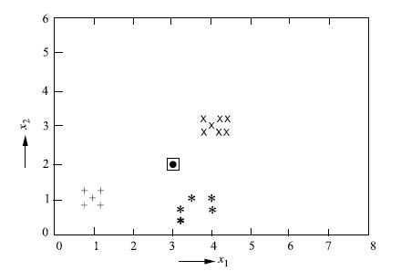
Thí dụ
Hình 6.1 Tập dữ liệu thí dụ
+: 1
X: 2
∗: 3
Cho tập huấn luyện: X₁ = (0.8,0.8 ,1), X₂ = (1.0,1.0,1), X₃ = (1.2, 0.8,1), X₄ = (0.8, 1.2, 1), X₅ = (1.2,1.2 ,1), X₆ = (4.0,3.0, 2), X₇ = (3.8,2.8,2), X₈ = (4.2,2.8,2), X₉ = (3.8, 3.2,2), X₁₀ = (4.2, 3.2,2), X₁₁ = (4.4,2.8, 2), X₁₂ = (4.4,3.2, 2), X₁₃ = (3.2,0.4 ,3), X₁₄ = (3.2, 0.7,3), X₁₅ = (3.8, 0.5,3), X₁₆ = (3.5,1.0, 3), X₁₇ = (4.0, 1.0, 3), X₁₈ = (4.0, 0.7, 3)

Slide 8
Nếu mẫu thử P là (3.0, 2.0), ta phải tính khoảng cách từ P đến từng mẫu trong tập huấn luyện.
Ở đây ta dùng khoảng cách Euclid.
dist(X₁, P) = sqrt((0.8-3.0)²+(0.8-2.0)²) = 2.51
Sau khi tính khoảng cách từ P đến mọi mẫu trong tập huấn luyện, lân cận gần nhất của P là X₁₆, dist(X₁₆, P) = 1.12.
Vì X₁₆ thuộc lớp thứ 3, P được phân lớp vào lớp thứ 3.

Slide 9
Giải thuật k-lân cận gần nhất (k-NN)
Với giải thuật k-NN, thay vì tìm chỉ một lân cận gần nhất, ở đây ta phải tìm k lân cận gần nhất.
Lớp đa số (majority class) của k lân cận gần nhất sẽ được gán vào mẫu thử.
Phương pháp này giảm bớt sai số phân lớp khi tập huấn luyện có nhiễu.
Giá trị của thông số k rất quan trọng. Với giá trị k thích hợp, k-NN sẽ tốt hơn 1-NN.
Giá trị của k có thể xác định thông qua thực nghiệm. Với một vài giá trị khác nhau của k:
Một số mẫu được lấy ra khỏi tập huấn luyện để đóng vai trò tập kiểm định (validation set). Các mẫu này có thể được phân lớp bằng cách dùng những mẫu còn lại trong tập huấn luyện làm tập huấn luyện. Ứng với mỗi giá trị k,đo sai số phân lớp.
Chọn trị k nào đem lại sai số phân lớp nhỏ nhất.

Slide 10
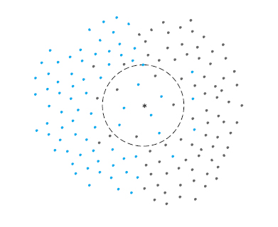
Một minh họa cho giải thuật k-NN
Hình 6.2 Minh họa k-NN

Slide 11
Thí dụ
Trong thí dụ ở hình 6.1, nếu k là 5, năm lân cận gần nhất của P là X₁₆, X₇, X₁₄, X₆ và X₁₇. Lớp đa số của 5 mẫu này là lớp 3 nên P được gán vào lớp 3.
Trong Hình 6.1, nếu P là mẫu (4.2, 1.8), lân cận gần nhất của nó là X₁₇ và P được phân lớp vào lớp 3 nếu 1-NN được dùng. Nếu áp dụng k-NN với k = 5 thì 5 lân cận gần nhất của P là X₁₇ và X₁₆ (thuộc lớp 3) và X₈, X₇, và X₁₁ (thuộc lớp 2). Theo luật đa số, mẫu P được gán vào lớp 2.
Ghi chú: K-NN là một trong 10 giải thuật nổi tiếng nhất của lãnh vực Data Mining

Slide 12
Ưu khuyết điểm của k-NN
Ưu điểm:
Đơn giản, dễ hiểu, dễ hiện thực.
Có thể dùng cho hai công tác: phân lớp và dự báo.
Giải thuật chỉ đòi hỏi hai lựa chọn: thông số k và độ đo khoảng cách.
Khuyết điểm:
- nhạy cảm đối với dữ liệu có chứa nhiễu và những điểm bất thường (điểm ngoại biên)

Slide 13
3. Cây quyết định
Cây quyết định (decision tree ) là một cây mà trong đó mỗi nút nội biểu diễn một quyết định và mỗi nút lá biểu diễn một kết quả hoặc một nhãn lớp.
Mỗi nút nội xem xét một số trị của thuộc tính để dẫn đến một vài nhánh. Mỗi nhánh đến lượt nó gắn với một quyết định. Mỗi nhánh khác biệt lẫn nhau và biểu thị đầy đủ mọi khả năng.
Cây quyết định là công cụ tiện dụng để lựa chọn giữa nhiều tiến trình hành động. Nó cung cấp một cấu trúc hiệu quả để chúng ta đặt ra những lựa chọn và xem xét kết quả của những lựa chọn đó.
Trong trường hợp của cây quyết định nhị phân (binary decision tree), mỗi nút có hai cạnh đi ra. Một cạnh biểu diễn kết quả “yes” hay “true” và cạnh kia biểu diễn kết qủa “no” hay “false”.

Slide 14
Cây quyết định
Các mẫu có thể được phân lớp dựa vào cây quyết định mà trong đó mỗi nút trên cây biểu diễn một trạng thái (status) của bài toán sau khi thực hiện một quyết định nào đó.
Mỗi nút lá ứng với nhãn lớp của một luật phân lớp tương ứng với một lối đi (path) từ nút rễ đến nút lá đó.
Thí dụ: Cho một bảng ghi các thông tin về nhân viên của một công ty như sau:
Tên Tuổi Trình độ Vị trí
-----------------------------------------------------
Ram 55 B. Com. Manager
Shyam 30 B. Eng. Manager
Mohan 40 M.Sc. Manager

Slide 15
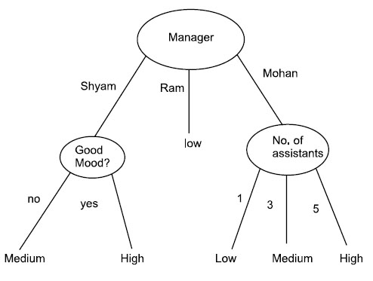
Cho một tập mẫu như trong bảng sau:
Manager No. of Assistants Mood Output
Shyam 3 No Medium
Shyam 5 No Medium
Shyam 1 Yes High
Ram 1 Yes Low
Ram 5 No Low
Ram 5 Yes Low
Mohan 1 No Low
Mohan 3 Yes Medium
Mohan 5 No High
Hình 6.3 Cây quyết định cho bài toán phân lớp
Cây quyết định được suy diễn ra từ các mẫu trong bảng.

Slide 16
Hiệu quả của các manager là một nhãn lớp (high, medium hay low). “Manager” là một thuôc tính rời rạc (categorical attribute), “no. of assistants” là một thuôc tính số (numerical attribute) và “mood” là một thuộc tính bool (boolean attribute).
Ghi chú:
Nhãn lớp được gắn vào các nút lá.
Một lối đi từ nút rễ đến nút lá biểu diễn một luật phân lớp, thí dụ:
If (Manager = Mohan” and “No. of assistants = 3) then (Output = medium)
Mỗi nút nội liên quan đến một quyết định.
Các thuộc tính không liên quan
Nếu mỗi mẫu có một thuộc tính (thí dụ: thuộc tính tuổi của manager), và thuộc tính này không hề xuất hiện trong cây quyết định thì nó bị coi là thuộc tính không liên quan (irrelavent attribute).
Cả thuộc tính số và thuộc tính rời rạc đều có thể xuất hiện trong cây quyết định.
Các luật phân lớp rút ra từ cây quyết định thường đơn giản và dễ hiểu.

Slide 17
Xây dựng cây quyết định
Cây quyết định được suy diễn từ tập mẫu. Ta có một tập mẫu được gắn nhãn mà làm thành tập huấn luyện. Cây quyết định được xây dựng sao cho nó có thể tương thích với tập huấn luyện.
Cây quyết định tương ứng với một tập huấn luyện giúp chúng ta mô tả một số lượng lớn các trường hợp một cách gọn gàng. Đây là một thí dụ của việc học bằng quy nạp (inductive learning).
Để xây dựng cây quyết định, một số thuộc tính sẽ phải lựa chọn tại mỗi nút nội để thực hiện một quyết định.
Thuộc tính quan trọng nhất sẽ được chọn để ra quyết định tại nút rễ của cây quyết định.
Tại mỗi nút, một tập mẫu tương ứng sẽ được tách ra và mỗi kết quả sẽ là một bài toán xây dựng một cây quyết định mới kế tiếp.
Một thuộc tính thực sự tốt sẽ phân chia tập mẫu tương ứng thành các tập con mà thuộc về một lớp nhất định nào đấy (thi dụ toàn là mâu lớp âm hay toàn là mẫu lớp dương).

Slide 18
Đo độ pha tạp
Tại mỗi nút, một quyết định phải được chọn sao cho dữ liệu ở các nút dưới đó phải càng thuần nhất (pure) càng tốt. Một tập con dữ liệu được gọi là thuần nhất nếu các mẫu trong tập con này thuộc về cùng một lớp.
Thay vì đo lường mức độ thuần nhất của một nút, chúng ta hướng đến việc cực tiểu hóa độ pha tạp (impurity) của các nút mới tạo ra. Có ba cách đo độ pha tạp như sau.
1. Độ pha tạp Entropy
2. Chỉ số Gini (độ pha tạp phương sai -Variance impurity)
3. Độ pha tạp phân lớp sai

Slide 19
Đo độ pha tạp entropy
Độ đo pha tạp Entropy được định nghĩa như sau.
Độ đo pha tạp entropy tại một nút N là i(N), được tính bằng công thức
Với P(w_{j}) là tỉ lệ số mẫu tại nút N thuộc về lớp w_{j}.
Thí dụ: Tại nút N có tập mẫu gồm 10 mẫu mà được tách ra thành 3 lớp. Lớp thứ nhất gồm 4 mẫu, lớp thứ hai gồm 5 mẫu và lớp thứ ba gồm 1 mẫu.
P(w₁) = 4/10 = 0.4; P(w₂) = 5/10 = 0.5; P(w₃) = 1/10 = 0.1
Và độ pha tạp entropy i(N) = -0.4log0.4 - 0.5log0.5 – 0.1log0.1 = 1.36.

Slide 20
Thuộc tính nào được chọn tại một nút trong cây quyết định?
Tại một nút nào đó, thuộc tính N được chọn nếu thuộc tính này giúp cho sự suy giảm độ pha tạp càng nhiều càng tốt. Đối với nút mà tại đó thuộc tính N được chọn và tách ra 2 nhánh, sự suy giảm độ pha tạp được tính như sau:
Δi(N) = i(N) – P_{L}*i(N_{L}) – (1-P_{L})*i(N_{R})
Với N_{L} tương ứng với nhánh bên trái và N_{R} tương ứng với nút bên phải. P_{L} là tỉ lệ mẫu thuộc nhánh bên trái. Đối với nút có nhiều hơn hai nhánh, sự suy giảm độ pha tạp được tính như sau:
N_{j} là nút ứng với nhánh thứ j và P_{j} là tỉ lệ số mẫu ứng với nhánh thứ j.
Thuộc tính nào mà làm cực đại Δi(N) sẽ là thuộc tính được chọn.

Slide 21
Thí dụ
Xét trường họp có tập mẫu gồm 100 mẫu với 40 mẫu thuộc lớp C₁, 30 mẫu thuộc lớp C₂, và 30 mẫu thuộc lớp C₃. Một thuộc tính X nào đó tách tập mẫu này thành 2 nhánh, nhánh bên trái ứng với tập gồm 60 mẫu và nhánh bên phải ứng với tập mẫu gồm 40 mẫu. Nhánh bên trái gồm 40 mẫu thuộc lớp C₁, 10 mẫu thuộc lớp C₂ và 10 mẫu thuộc lớp C₃. Nhánh bên phải gồm 0 mẫu thuộc lớp C₁, 20 mẫu thuộc lớp C₂ và 20 mẫu thuộc lớp C₃.
X = a X = b Tổng số Lớp
Nhánh bên trái nhánh bên phải
-------------------------------------------------------------------------
40 0 40 1
10 20 30 2
10 20 30 3

Slide 22
Tính độ pha tạp entropy của nút N
i(N) = - (40/100)log(40/100) –(30/100)log(30/100)-(30/100)log(30/100) = -0.4log0.4 – 0.3log0.3 – 0.3log0.3 = 1.38
Độ pha tạp entropy của nút ứng với nhánh bên trái i(N_{L}):
i(N_{L}) = - (40/60)log(40/60) - (10/60)log(10/60) - (10/60)log(10/60) = 1.25
Độ pha tạp entropy của nút ứng với nhánh bên phải i(N_{R}):
i(N_{R}) = - (20/40)log(20/40) - (20/40)log(20/40) = 1.0
Sự suy giảm về độ pha tạp tại nút N sau khi phân nhánh là:
Δi(N) = 1.38 – (60/100)*1.25 - (40/100)*1.0 = 1.38 - 0.75 - 0.4 = 0.23

Slide 23
Thí dụ về xây dựng cây quyết định
Cho một tập dữ liệu gồm 12 mẫu như sau:
Cook Mood Cuisine Tasty
------------------------------------------------------------
Sita Bad Indian Yes
Sita Good Continental Yes
Asha Bad Indian No
Asha Good Indian Yes
Usha Bad Indian Yes
Usha Bad Continental No
Asha Bad Continental No
Asha Good Continental Yes
Usha Good Indian Yes
Usha Good Continental No
Sita Good Indian Yes
Sita Bad Continental Yes

Slide 24
Tập dữ liệu này chỉ có hai lớp, Tasty = yes and Tasty = no. Tám mẫu ứng với lớp Tasty = yes và 4 mẫu ứng với Tasty = no. Độ pha tạp entropy của tập dữ liệu này là:
i(N) = - (4/12)log(4/12) – (8/12)log(8/12) = 0.918
Hãy xem xét ba thuộc tính và tìm ra thuộc tính nào có sự suy giảm về độ pha tạp cao nhất.
1. Thuộc tính Cook
(a) Cook = Sita có 4 mẫu ứng với lớp Tasty = yes và 0 mẫu ứng với lớp Tasty = no. Nhánh này có độ pha tạp entropy là 0.
(b) Cook = Asha có 2 mẫu ứng với lớp Tasty = yes và 2 mẫu ứng với lớp Tasty = no. Nhánh Cook = Asha có độ pha tạp entropy là:
i(N_{A}) = -(2/4)log(2/4) – (2/4)log(2/4) = 1.0
(c) Cook = Usha có 2 mẫu ứng với lớp Tasty = yes và 2 mẫu ứng với lớp Tasty = no. Nhánh Cook = Usha có độ pha tạp entropy là
i(N_{U}) = -(2/4)log(2/4) – (2/4)log(2/4) = 1.0
Sự suy giảm độ pha tạp của thuộc tính Cook là
Gain(Cook) = 0.918 – (4/12)*1.0 – (4/12)*1.0 = 0.251

Slide 25
2. Thuộc tính Mood
(a) Mood = bad có 3 mẫu ứng với lớp Tasty = yes và 3 mẫu ứng với lớp Tasty = no. Độ pha tạp entropy của nhánh Mood = bad là:
i(N_{B}) = -(3/6)log(3/6) – (3/6)log(3/6) = 1.0
(b) Mood = good có 5 mẫu ứng với lớp Tasty = yes và 1 mẫu ứng với lớp Tasty = no. Độ pha tạp entropy của nhánh Mood = good là
i(N_{G}) = -(1/6)log(1/6) – (5/6)log(5/6) = 0.65
Sự suy giảm độ pha tạp của thuộc tính Mood là:
Gain(Mood) = 0.918 – (6/12)*0.65 – (6/12)*1.0 = 0.093
3. Thuộc tính Cuisine
(a) Cuisine = Indian có 5 mẫu ứng với lớp Tasty = yes và 1 mẫu ứng với lớp Tasty = no. Độ pha tạp entropy của nhánh Cuisine = Indian là:
i(N_{I}) = -(1/6)log(1/6) – (5/6)log(5/6) = 0.65
(a) Cuisine = Continental có 3 mẫu ứng với lớp Tasty = yes và 3 mẫu ứng với lớp Tasty = no. Độ pha tạp entropy của nhánh Cuisine = Continental là:
i(N_{C}) = -(3/6)log(3/6) – (3/6)log(3/6) = 1.0
Sự suy giảm độ pha tạp của thuộc tính Cuisine là:
Gain(Cuisine) = 0.918 –(6/12)*0.65 – (6/12)*1.0 = 0.093

Slide 26
Thuộc tính có sự suy giảm về độ pha tạp lớn nhất là thuộc tính Cook và Cook được chọn như là thuộc tính đầu tiên trong cây quyết định. Quá trình xây dựng cây quyết định tiếp diễn như sau:
1. Nhánh Cook = Sita
Cook = Sita có 4 mẫu với lớp Tasty = yes và 0 mẫu với lớp Tasty = no, nên độ pha tạp entropy = 0. Nhánh này đi tới 1 nút lá.
2. Nhánh Cook = Asha
Cook = Asha có 2 mẫu với lớp Tasty = yes và 2 mẫu với lớp Tasty = no. Độ pha tạp entropy của nhánh Cook = Asha là:
i(N) = -(2/4)log(2/4) – (2/4)log(2/4) = 1.0
Để tách nút ứng với nhánh này, ta có 2 thuộc tính để chọn:
(a) Thuộc tính Mood
Mood = bad có 0 mẫu với lớp Tasty = yes và 2 mẫu với Tasty = no, nên độ pha tạp entropy bằng 0. Mood = good có 2 mẫu với Tasty = yes và 0 mẫu với lớp Tasty = no, nên độ pha tạp entropy là 0.
gain(Mood) = 1.0 – 0 – 0 = 1.

Slide 27
(b) Thuộc tính Cuisine
Cuisine = Indian có 1 mẫu ứng với lớp Tasty = yes và 1 mẫu ứng với lớp Tasty = no. Độ pha tạp entropy của nhánh Cuisine = Indian là:
i(N) = -(1/2)log(1/2) – (1/2)log(1/2) = 1.
Cuisine = Continental có 1 mẫu ứng với lớp Tasty = yes và 1 mẫu ứng với lớp Tasty = no. Độ pha tạp entropy của nhánh Cuisine = Continental là:
i(N) = -(1/2)log(1/2) – (1/2)log(1/2) = 1.
Sự suy giảm độ pha tạp của thuộc tính là
Gain(Cuisine) = 1.0 –(2/4)*1.0 – (2/4)*1 = 0
Vì Mood có sự suy giảm độ pha tạp cao hơn Cuisine nên Mood được chọn làm thuộc tính kết tiếp của nhánh Cook = Asha.
3. Nhánh Cook = Usha
Với nhánh này, chúng ta cũng sẽ xây dựng cây với cùng một quá trình và thuộc tính có sự suy giảm độ pha tạp cao nhất là Cuisine và Cuisine là thuộc tính được chọn tiếp theo của nhánh Cook = Usha.

Slide 28
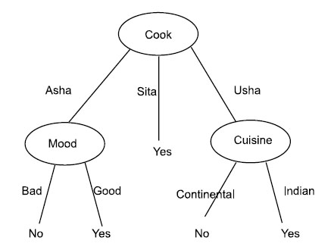
Cây quyết định của thí dụ
Cây quyết định cuối cùng của thí dụ là trong hình Hình 6.4.
Có thể thấy nếu Cook = Sita, chúng ta không cần thông tin về mood hoặc cuisine để đưa ra quyết định phân lớp đúng.
Nếu Cook = Asha, thông tin về cuisine là dư thừa và nếu Cook = Usha, thông tin về mood là dư thừa. Các nút lá biểu diễn các nhãn lớp.
Hình 6.4 Cây quyết định
Từ cây quyết định ở Hình 6.4, ta có thể rút ra các luật phân lớp, thí dụ như:
If Cook = Asha and Mood = bad then Tasty = No

Slide 29
Procedure Build_tree(Records, Attributes);
Begin
(1) Create a node N;
(2) If all Records belong to the same class, C then
(3) Return N as a leaf node with the class label C;
(4) If Attributes is empty then
(5) Return N as a leaf node with the class label C, such that the majority of Records belong to it;
(6) select attributes A_{i} (the splitting attribute) from Attributes;
(7) label node N with A_{i};
(8) for each known value a_{j} of A_{i} do
begin
(9) add a branch for node N for the condition A_{i} = a_{j};
(10) S_{j} = subset of Records where A_{i} = a_{j};
(11) If S_{j} is empty then
(12) Add a leaf L with class label C, such that the majority of Records belong to it and return L
else
(13) Add the node return by Build_tree(S_{j}, Attributes – A_{i});
end
End

Slide 30
Giải thuật chọn thuộc tính tách
1. Tính entropy của một nút gồm các mẫu huấn luyện làm thành tập T, dùng tỉ lệ của số mẫu thuộc về mỗi lớp:
P(w_{j}) tỉ lệ của số mẫu thuộc về lớp w_{j} đối với toàn tập T.
2. Đối với mỗi thuộc tính, a, chia tập mẫu T thành các tập con T_{i} với các tỉ lệ số mẫu P_{i}, và thực hiện những tính toán sau
(i) Tính độ pha tạp entropy i(T_{i}) của mỗi tập con T_{i};
(ii) Tính độ pha tạp entropy: i(a) = Σ_{i} P_{i}.i(T_{i})
(iii) Tính mức suy giảm về độ pha tạp: Δi(a) = i(T) - i(a)
3. Chọn thuộc tính mà có mức suy giảm về độ pha tạp lớn nhất.

Slide 31
Quá khớp (overfitting) và cắt tỉa
Các lỗi huấn luyện và các lỗi thử sẽ nhiều khi cây quyết định còn nhỏ. Trường hợp này được gọi là ít khớp (underfitting) mô hình chưa học được cấu trúc thật từ dữ liệu.
Khi số nút của cây gia tăng, các lỗi huấn luyện và các lỗi thử sẽ giảm đi.
Tuy nhiên, khi cây trở nên lớn thì các lỗi thử lại gia tăng trong khi các lỗi huấn luyện vẫn tiếp tục giảm. Đây là trường hợp được gọi là quá khớp (overfitting) khi cây có chứa những nút mà tình cờ khớp với những mẫu dữ liệu nhiễu ở tập huấn luyện nên không thể tổng quát hóa dữ liệu trong tập thử (xem hình 6.5).
Một cách để quyết định khi nào dừng phát triển cây (tức là dừng tách nút) là dùng sự kiểm định (validation). Để kiểm định, cây được huấn luyện bằng một tập con huấn luyện (thí dụ, 90%) và kiểm định bằng một tập con (10%). Chúng ta tiếp tục tách nút xây dựng cây cho đến khi số lỗi sai trên tập kiểm định đạt mức nhỏ nhất.
Một cách khác để ngừng tách nút là khi mức suy giảm về độ pha tạp đã thấp hơn một ngưỡng cho trước (max_{s} Δi(s) ≤ β ), hoặc khi tập con dữ liệu ứng với một nút nào đó nhỏ hơn một tỉ lệ cho trước đối với toàn tập huấn luyện (thí dụ 5% tập huấn luyện).

Slide 32
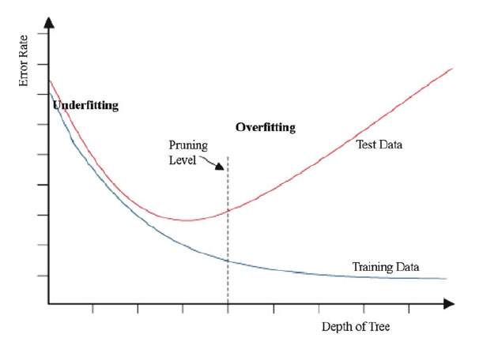
Hình 6.5 Sự biến thiên của số lỗi sai huấn luyện và số lỗi sai khi thử của cây quyết định theo độ sâu của cây. Để tránh hiện tượng quá khớp, cây cần được tỉa nhánh sau khi hình thành.

Slide 33
Tỉa nhánh
Nếu cây đã trở nên quá lớn, cây có thể được tỉa nhánh (pruning) bằng cách tỉa từ dưới lên.
Tất cả những cặp nút lá lân cận nhau (các nút lá có cùng nút cha) được xem xét để loại bỏ. Bất cứ cặp nút lá nào mà việc loại bỏ chúng chỉ gây ra một sự gia tăng về độ pha tạp khá nhỏ thì có thể loại bỏ và khi đó, nút cha của chúng sẽ trở thành nút lá (và nút này cũng có khả năng bị loại bỏ trong bước kế tiếp).
Tỉa nhánh được phối hợp vào giải thuật phát triển sau giải thuật ID3 (Quinlan, 1993) được gọi là giải thuật C4.5 và giải thuật này được cải biên thành giải thuật J48 trong phần mềm WEKA.
Ghi chú: Tỉa nhánh gây thêm chi phí tính toán cao.

Slide 34
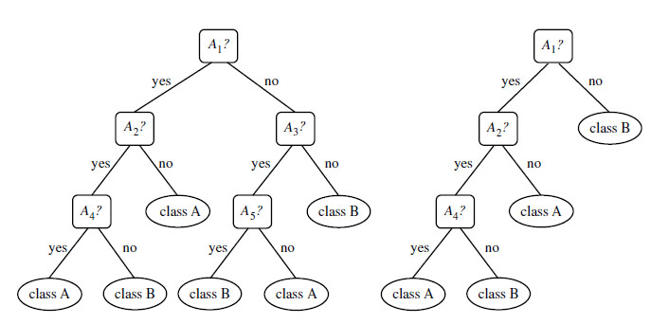
Thí dụ về tỉa nhánh cây quyết định
Hình 6.6 minh họa về tỉa nhánh

Slide 35
4. Các độ đo về tính chính xác phân lớp
Tính chính xác được đo với tập dữ liệu thử (test set ) bao gồm những mẫu có gắn nhãn lớp mà không xuất hiện trong tập huấn luyện của mô hình.
Độ chính xác của một bộ phân lớp trên một tập thử là tỉ lệ của các mẫu trên tập thử mà được phân lớp đúng bởi bộ phân lớp.
Tỉ lệ sai hoặc phân lớp sai của một bộ phân lớp, M, là 1- Acc(M), với Acc(M) là độ chính xác của M.
Ma trận đúng sai (confusion matrix) là công cụ hữu ích để phân tích bộ phân lớp làm việc tốt đến đâu khi nhận dạng các mẫu thuộc các lớp khác nhau. Cho m lớp, ma trận đúng sai sẽ là một ma trận có kích thước m × m.
Mỗi phần tử trong ma trận, CM_{ij} chỉ số mẫu của lớp i mà được bộ phân lớp phân lớp vào lớp j.
Với một bộ phân lớp đạt độ chính xác tốt, hầu hết các mẫu sẽ được diễn tả trên đường chéo chính của ma trận từ CM₁₁ đến CM_{mm}, trong khi các phần tử còn lại trên ma trận thì gần với 0.

Slide 36
các lớp được phân lớp
C₁ C₂
--------------------------------------------------------------------------
Các lớp thật sự C₁ | true positives false negatives
C₂ | false positives true negatives
Có hai độ đo: độ nhạy (sensitivity) và độ chuyên biệt (specificity)
Độ nhạy còn được gọi là mức độ dương đúng (true positive), tức là tỉ lệ mẫu dương mà được phân lớp đúng. Độ chuyên biệt là tỉ lệ mẫu âm mà được phân lớp đúng.
với t_pos là tổng số mẫu dương đúng (true positive), pos là tổng số mẫu lớp dương, t_neg là tổng số mẫu âm đúng (true negative) và neg là tổng số mẫu lớp âm.

Slide 37
Chúng ta có thể dùng độ đo precision để chỉ tỉ lệ số mẫu dương đúng trên tổng số mẫu mà bộ phân lớp gán là mẫu dương.
Độ đo Accuracy được tính dựa vào độ nhạy và độ chuyên biệt như sau.

Slide 38
Thí dụ
Cho một bộ phân lớp hai lớp với ma trận đúng sai như sau:
Các lớp được phân lớp
C₁ C₂
--------------------------------------------------------------------------
Các lớp thật sự C₁ | 4 1
C₂ | 2 4
Sensitivity = 4/5
Specificity = 4/6
Precision = 4/(4+2) = 4/6
Accuracy = (4+4)/(5+6) = 8/11

Slide 39
Đánh giá hiệu quả của một bộ phân lớp
Để đánh giá hiệu quả của môt bộ phân lớp, ta phải thực hiện một số lần thực nghiệm trên tập dữ liệu được cho. Giả sử tập huấn luyện là một đại diện tốt cho tập dữ liệu được cho.
Thông thường, tập huấn luyện được phân chia thành những tập con nhỏ hơn. Một trong số những tập con này được dùng để huấn luyện (training) trong khi phần còn lại sẽ được dùng để thử (testing).
Có hai phương pháp thử nghiệm khác nhau như sau.
Phương pháp chia phần (Holdout method): Tập huấn luyện được chia thành hai tập con. Thông thường hai phần ba của tập dữ liệu được dùng để huấn luyện và một phần ba thì được dùng để thử. Cũng có thể tập huấn luyện được chia thành hai tập con bằng nhau: một nửa được dùng để huấn luyện trong khi nửa kia sẽ được dùng để thử.
Phương pháp lấy mẫu ngẫu nhiên (Random sub-sampling). Trong phương pháp này, phương pháp chia phần được lặp lại nhiều lần mà trong mỗi lần sẽ làm việc với những tập huấn luyện và tập thử khác nhau.

Slide 40
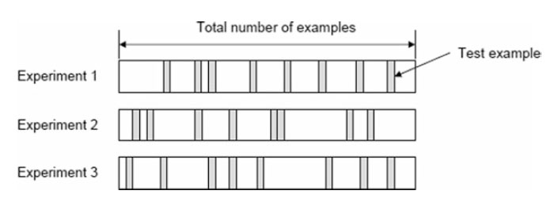
Random subsampling
Hình 6.7 Lấy mẫu ngẫu nhiên
Nếu quá trình thực nghiệm lặp k lần, độ chính xác của bộ phân lớp sẽ được tính như sau:

Slide 41
Kiểm định chéo (cross-validation)
Trong kiểm định chéo, mỗi mẫu được dùng cùng một số lần trong tập huấn luyện và chỉ đúng một lần trong tập thử. Một thí dụ của kiểm định chéo là kiểm định chéo hai phần (two-fold cross validation). Khi đó tập dữ liệu được chia làm hai phần bằng nhau. Trước tiên, một tập con được dùng để huấn luyện và tập còn lại được dùng làm tập thử. Sau đó vai trò của hai tập con được tráo đổi: tập con đã dùng để huấn luyện trở thành tập thử và ngược lại.
Trong kiểm định chéo k-phần (k-fold cross-validation), tập dữ liệu được chia thành k tập con bằng nhau. Mỗi lượt chạy thử, một tập con được chọn làm tập thử và những tập con còn lại làm thành tập huấn luyện. Thủ tục này được thực thi k lần để cho mỗi tập con được làm tập thử một lần.
Một trường hợp đặc biệt của kiểm định chéo k-phần là khi k = n, với n là tổng số mẫu trong tập dữ liệu. Phương pháp này được gọi là leave-one-out , trong đó mỗi tập thử chỉ gồm 1 mẫu và thủ tục được lặp n times.

Slide 42
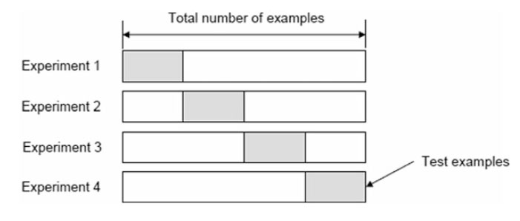
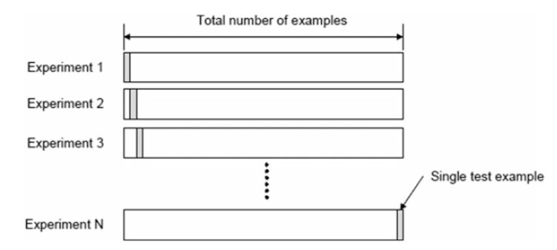
a) Kiểm định chéo k-phần, với k = 4
b) Kiểm định chéo Leave-one-out
Hình 6.8 Kiểm định chéo k-phần và phương pháp kiểm định chéo Leave-one-out

Slide 43
Bootstrap
Tập dữ liệu được lấy mẫu cho phép trùng lặp (sampling with replacement), tức là, một mẫu đã từng được chọn vào tập huấn luyện lại có thể được chọn lại để tham gia vào tập huấn luyện một lần nữa, như vậy tập huấn luyện có thể chứa các mẫu trùng lặp. Những mẫu còn lại không được chọn vào tập huấn luyện sẽ được cho vào tập thử.
Quá trình này được lặp lại k lần, với thông số k được xác định trước.

Slide 44
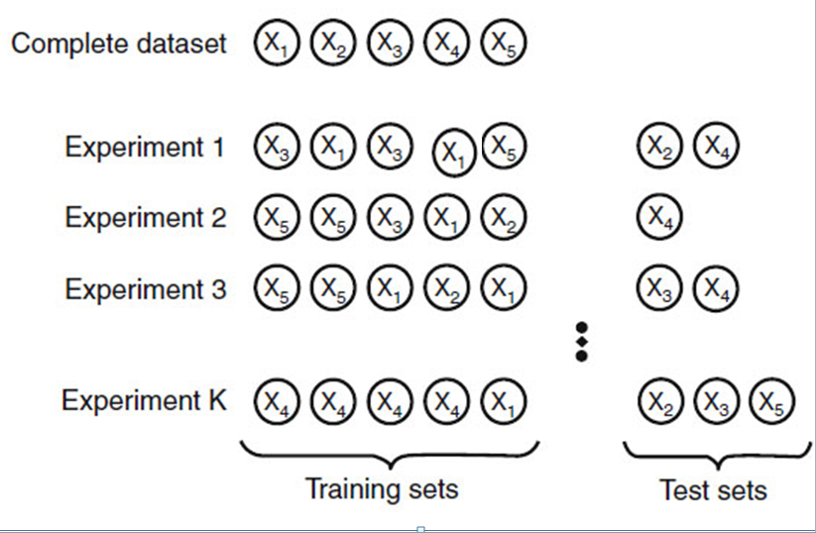
Boostrap
Hình 6.9 Phương pháp boostrap

Slide 45
5. Bộ phân lớp Naïve Bayes
Bộ phân lớp naïve Bayes là một bộ phân lớp xác xuất dựa vào định lý Bayes trong đó giả định rằng các đặc trưng là độc lập với nhau khi gán lớp.
Bộ phân lớp Naïve Bayes giả định rằng ảnh hưởng của trị của một thuộc tính đối với việc gán mẫu vào một lớp nào đó là hoàn toàn độc lập đối với trị của các thuộc tính khác. Giả định này được gọi là tính độc lập khi gán lớp (class-conditionally independence).
Giả định này khá mạnh và đôi khi không thể áp dụng được trong thực tế.
Tuy vậy, các nghiên cứu so sánh các giải thuật phân lớp cho thấy bộ phân lớp Naïve Bayes có hiệu quả tương đương với cây quyết định và mạng nơ ron.
Bộ phân lớp Naïve Bayes Bayes classifiers đem lại độ chính xác phân lớp cao và thời gian thực thi nhanh khi làm việc với các tập dữ liệu lớn.

Slide 46
Mô hình xác xuất Naïve Bayes
Mô hình xác xuất của bộ phân lớp là mô hình xác xuất có điều kiện:
P(C|F₁, …,F_{n})
với n là số thuộc tính, biến lớp C với một số lớp nhất định, điều kiện đã có là các biến thuộc tính từ F₁ đến F_{n}.
Dùng định lý Bayes, ta có thể viết:
P(C|F₁,…,F_{n}) = P(F₁,…,F_{n}|C)P(C)/P(F₁,…,F_{n}).
Mẫu số không tùy thuộc vào C và giá trị của các thuộc tính đã cho trước nên mẫu số có thể coi như là một hằng số. Tử số tương đương với xác xuất kết
P(C, F₁,…,F_{n})
⇒ P(C|F₁,…,F_{n}) tỉ lệ thuận với P(C, F₁,…,F_{n})

Slide 47
Áp dụng liên tục định nghĩa xác xuất có điều kiện, tử số được viết lại như sau:
P(C, F₁,…,F_{n})
= P(C)P(F₁,…,F_{n}|C)
= P(C)P(F₁|C)P(F₂,…,F_{n}|C, F₁)
= P(C)P(F₁|C)P(F₂|C, F₁)P(F₃,…,F_{n}|C, F₁, F₂)
= P(C)P(F₁|C)P(F₂|C, F₁)P(F₃|C, F₁, F₂) P(F₄,…,F_{n}|C, F₁, F₂, F₃)
Và tiếp tục như vậy. Với giả định về tính độc lập của các thuộc tính, mỗi thuộc tính F_{i} độc lập với mọi thuộc tính khác F_{j} với j ≠ i. Tức là
P(F_{i}|C, F_{j}) = P(F_{i}|C)
Và như vậy xác xuất kết được viết lại thành
P(C, F₁,…,F_{n}) = P(C)P(F₁|C)P(F₂|C)P(F₃|C)…P(F_{n}|C)
Mô hình này dễ tính toán, vì nó sử dụng các xác xuất tiên nghiệm của các lớp P(C) và các phân bố xác xuất P(F_{i}|C).

Slide 48
Ước lượng các tham số
Tập huấn luyện chứa các mẫu thuộc về những lớp khác nhau. Tỉ số mẫu thuộc về một lớp nào đó trên tổng số mẫu trong tập huấn luyện chính là xác xuất tiên nghiệm lớp (class prior probability ) của lớp đó. Cùng một cách tính như vậy, ta có thể tính được xác xuất tiên nghiệm của mọi lớp.
Xét một tập huấn luyện gồm 100 mẫu.
Tổng số mẫu thuộc lớp 1 = 40
Tổng số mẫu thuộc lớp 2 = 30
Tổng số mẫu thuộc lớp 3 = 30
Do đó,
Xác xuất tiên nghiệm của Lớp 1 = 40/100 = 0.4
Xác xuất tiên nghiệm của Lớp 2 = 30/100=0.3
Xác xuất tiên nghiệm của Lớp 3 = 30/100=0.3
Từ 40 mẫu của Lớp 1, nếu một thuộc tính nhị phân nào đó lấy trị 0 trên 30 mẫu và trị 1 trên 10 mẫu, thì xác xuất để thuộc tính này có trị 0 là 30/40 = 0.75.

Slide 49
Xây dựng bộ phân lớp từ mô hình xác xuất
Bộ phân lớp naïve Bayes kết hợp mô hình xác xuất Bayes với một luật quyết định (Decision rule). Luật quyết định này có tên là ước lượng hậu nghiệm cực đại (maximum a posterior - MAP ). Bộ phân lớp tương ứng là hàm “classify” được định nghĩa như sau:
Cho một mẫu có giá trị (f₁,…,f_{n}), nó sẽ được gán vào lớp mà có xác xuất hậu nghiệm cực đại.

Slide 50
Thí dụ
Cho một tập dữ liệu gồm 10 mẫu như sau
Cook Mood Cuisine Tasty
------------------------------------------------------------
Sita Bad Indian Yes
Sita Good Continental Yes
Asha Bad Indian No
Asha Good Indian Yes
Usha Bad Indian Yes
Usha Bad Continental No
Asha Bad Continental No
Asha Good Continental Yes
Usha Good Indian Yes
Usha Good Continental No
Xét một mẫu mới: Cook = Sita, Mood = Bad, Cuisine = Continental. Chúng ta cần phân lớp mẫu mới này Tasty = yes hay Tasty = no.

Slide 51
Vì có 6 mẫu trong số 10 mẫu thuộc lớp Tasty = yes, nên tiền xác xuất P(Tasty = yes) là 6/10 = 0.6. Tiền xác xuất P(Tasty = no) là 4/10 = 0.4.
Có 2 mẫu với giá trị Cook = Sita và Tasty = yes; không có mẫu nào với giá trị Cook = Sita và Tasty = no.
Xác xuất để Cook = Sita khi biết Tasty = yes là
P(Cook = Sita | Tasty = yes) = 2/6 = 0.33
P(Cook = Sita | Tasty = no) = 0
Xác xuất thứ hai bằng zero, và vì nó sẽ được nhân với xác xuất khác nên để tránh trường hợp tích nhiều xác xuất bằng 0, ta chọn một giá trị nhỏ để biểu diễn xác xuất này. Hãy chọn xác xuất này là 0.01.
Có 2 mẫu với giá trị Mood = Bad và Tasty = yes; có 3 mẫu với giá trị Mood = Bad và Tasty = no. Do đó,
P(Mood = Bad | Tasty = yes) = 2/6 = 0.33
P(Mood = Bad | Tasty = no) = 3/4 = 0.75

Slide 52
Thí dụ (tt.)
Có 2 mẫu với giá trị Cuisine = Continental và Tasty = yes; có 3 mẫu với giá trị Cuisine = Continental và Tasty = no. Do đó,
P(Cuisine = Continental | Tasty = yes) = 2/6 = 0.33
P(Cuisine = Continental | Tasty = no) = 3/4 = 0.75
Suy ra:
P(Tasty = yes | X) = P(Tasty = yes).P(Cook=Sita|Tasty=yes). P(Mood=bad|Tasty=yes).P(Cuisine=continental|Tasty=yes)
= 0.6 × 0.33 × 0.33 × 0.33 = 0.0216
P(Tasty = no | X) = P(Tasty = no).P(Cook=Sita|Tasty=no). P(Mood=bad|Tasty=no).P(Cuisine=continental|Tasty=no)
= 0.4 × 0.01 × 0.75 × 0.75 = 0.00225
Như vậy, mẫu mới được phân vào lớp Tasty = yes vì P(Tasty = yes| X) > P(Tasty = no| X).

Slide 53
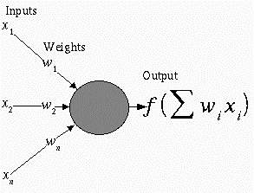
6. Mạng nơ ron nhân tạo
Một mạng nơ ron nhân tạo (artificial neural network – ANN) được cấu tạo từ các đơn vị xử lý được gọi là perceptron, được xây dựng theo nhiều kiểu khác nhau để hình thành một cấu trúc mạng.
Đơn vị xử lý
Một ANN bao gồm nhiều perceptron. Mỗi perceptron nhận dữ liệu đầu vào, xử lý đầu vào và cung cấp một giá trị đầu ra.
Đầu vào có thể là dữ liệu đầu vào thô hoặc là đầu ra của các perceptron khác. Đầu ra có thể là kết quả cuối cùng (thí dụ 1 có nghĩa là yes, 0 có nghĩa là no) hoặc là đầu vào cho những perceptron khác.
Hình 6.10. Một perceptron

Slide 54
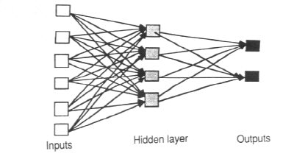
Mạng nơ ron
Mỗi mạng nơ ron ANN bao gồm nhiều perceptrons được tổ chức thành các tầng (layer). Một cấu trúc tiêu biểu của ANN được minh họa ở Hình 6.11.
ANN ở hình 6.11 gồm 3 tầng: nhập (input), trung gian (còn được gọi là tầng ẩn - hidden layer) và xuất (output).
Có thể có nhiều tầng ẩn ở giữa tầng nhập và tầng xuất.
Hình 6.11 Một mạng nơ ron

Slide 55
Những bài toán thích hợp cho mạng nơ ron
ANN phù hợp cho những bài toán mà dữ liệu huấn luyện có thể có nhiễu. ANN cũng có thể áp dụng được cho những bài toán mà dùng những biểu diễn ký hiệu.
Giải thuật lan truyền ngược (back-propagation - BP) là giải thuật thường được dùng để huấn luyện mạng nơ ron. Giải thuật này thích hợp cho những bài toán có những đặc điểm:
đầu vào là dữ liệu nhiều chiều, có thể là dữ liệu rời rạc hay dữ liệu liên tục (thí dụ: dữ liệu cảm biến)
đầu ra có thể là dữ liệu rời rạc hay dữ liệu liên tục
đầu ra có thể là một vector giá trị
dữ liệu có thể có nhiễu
có thể chấp nhận thời gian huấn luyện lâu
Định trị nhanh hàm xấp xỉ đã được huấn luyện.
Người dùng không cần hiểu về các trọng số của mạng
Thí dụ:
Nhận dạng giọng nói
Phân loại hình ảnh
Dự báo dữ liệu tài chánh

Slide 56
PERCEPTRON
Một perceptron nhận một vector giá trị số thực nhập vào, tính một tổ hợp tuyến tính của dữ liệu đầu vào và xuất
Giá trị 1 nếu kết quả lớn hơn một giá trị ngưỡng
Giá trị –1 nếu ngược lại.
Với các giá trị nhập x₁ đến x_{n}, giá trị xuất o(x₁, …, x_{n}) của perceptron là
o(x₁, …, x_{n}) = 1 nếu w₀ + w₁x₁ + … + w_{n}x_{n} > 0
-1 ngược lại
với w_{i} là một trọng số (weight) có giá trị số thực.
Chú ý: đại lượng (-w₀) là ngưỡng (threshold ) mà tổ hợp có trọng số của vector giá trị nhập w₁x₁ + … + w_{n}x_{n} phải lớn hơn để perceptron xuất ra giá trị 1.

Slide 57
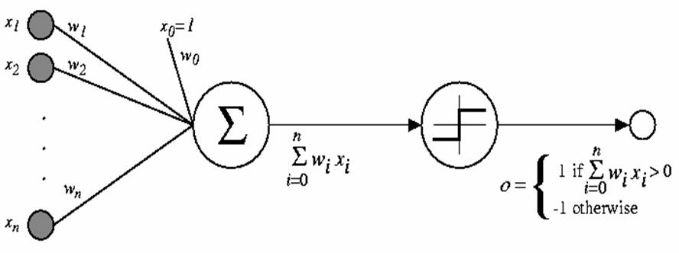
Hình 6.12. Một perceptron
Linear unit
Threshold unit

Slide 58
Để đơn giản lối ký hiệu, chúng ta hình dung có thêm một trị đầu vào có giá trị hằng số x₀ = 1, mà cho phép chúng ta viết lại bất đẳng thức trên thành
hoặc với dạng vector như sau
Để ngắn gọn, ta có thể viết hàm tính bởi perceptron như sau
Huấn luyện một perceptron liên quan đến việc chọn trị cho các trọng số w₀, w₁,…, w_{n}.
Trọng số w₀ còn được gọi là độ lệch (bias).

Slide 59

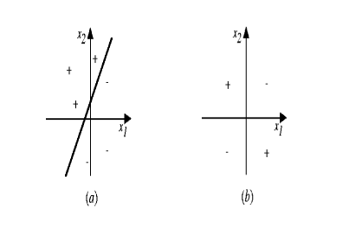
Khả năng biểu diễn của Perceptron
Ta có thể xem như một perceptron biểu diễn một mặt cong quyết định siêu phẳng (hyperplane decision surface ) trong một không gian các mẫu n-chiều. Perceptron xuất ra giá trị 1 cho những mẫu nằm phía bên này của siêu phẳng và xuất ra giá trị -1 cho những mẫu nằm phía bên kia của siêu phẳng, như trong Hình 6.13.a.
Phương trình của siêu phẳng quyết định là
Một số mẫu dương và âm không thể tách ra được bởi siêu phẳng. Những tập mẫu mà có thể tách ra được thì được gọi là những tập mẫu khả tách một cách tuyến tính (linearly separatable set of examples).
Hình 6.13. Mặt cong quyết định

Slide 60
Làm cách nào huấn luyện một perceptron
Mặc dù chúng ta quan tâm đến việc huấn luyện một mạng có nhiều perceptron kết nối với nhau, trước tiên chúng ta nên tìm hiểu làm thế nào để huấn luyện chỉ một perceptron.
Ở đây, huấn luyện là xác định một vector trọng số (weight vector) để cho perceptron xuất ra trị +1 hoặc –1 đúng đắn cho các mẫu huấn luyện.
Có tồn tại một số giải thuật giải quyết vấn đề huấn luyện này.

Slide 61
Mạng nơ ron nhiều tầng
Perceptron đơn lẻ chỉ có thể biểu diễn những mặt cong quyết định tuyến tính (linear decision surfaces). Ngược lại, mạng nơ ron nhiều tầng huấn luyện bằng giải thuật lan truyền ngược (backpropagation algorithm) có thể biểu diễn được những mặt cong quyết định phi tuyến (nonlinear decision surfaces).
Hình 6.14 minh họa một mạng nơ ron gồm 3 tầng: tầng nhập, tầng ẩn và tầng xuất.
Hình 6.14 Mạng nơ ron 3 tầng

Slide 62
Đơn vị ngưỡng khả đạo hàm
Loại đơn vị nào có thể đóng vai trò thành phần căn bản trong mạng nơ ron nhiều tầng ?
• Perceptron: không khả đạo hàm nên không thể áp dụng vào giải thuật suy giảm độ dốc (gradient descent)
Đơn vị tuyến tính (linear unit): mạng nơ ron nhiều tầng gồm những đơn vị tuyến tính chỉ tạo ra những hàm tuyến tính.
Đơn vị sigmoid (Sigmoid Unit): là hàm ngưỡng khả đạo hàm (differentable threshold function)

Slide 63
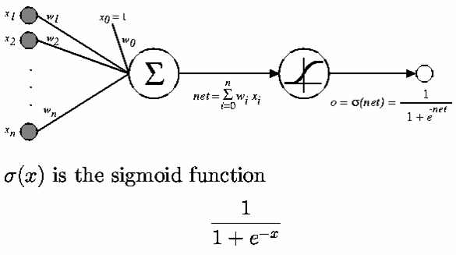
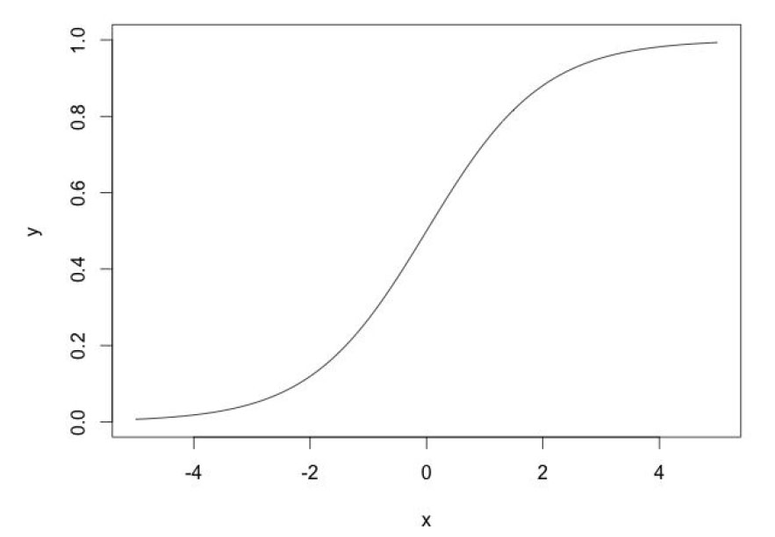
Hình 6.15. Đơn vị ngưỡng sigmoid .
Sigmoid threshold unit
(12)

Slide 64

Đơn vị sigmoid
Giống như perceptron, đơn vị sigmoid trước tiên tính tổ hợp tuyến tính của các giá trị đầu vào và áp dụng một hàm ngưỡng lên kết quả đó. Tuy nhiên trong trường hợp của đơn vị sigmoid, đầu ra của hàm ngưỡng là một hàm liên tục theo giá trị đầu vào của nó.
Hàm sigmoid σ(x) còn được gọi là hàm logistic .
Một đặc tính thú vị của hàm sigmoid:
• Đầu ra của hàm này trong tầm từ 0 đến 1, tăng dần một cách đơn điệu theo giá trị đầu vào.
Ta có thể áp dụng nguyên tắc suy giảm độ dốc để huấn luyện
• Một đơn vị sigmoid
• Mạng nhiều tầng kết nối nhiều đơn vị sigmoid ⇒ giải thuật Lan Truyền Ngược (Backpropagation)

Slide 65
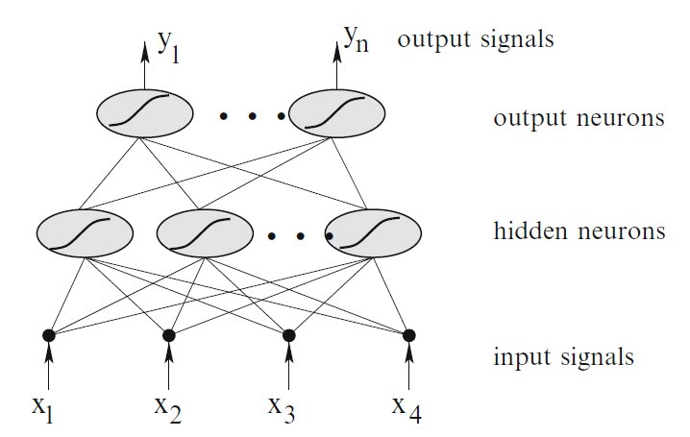
Hình 6.16 Mạng nơ ron sử dụng hàm sigmoid
Hàm sigmoid được dùng làm hàm truyền (transfer function) tại các nút ở tầng ẩn và tầng xuất

Slide 66
Giải thuật Lan Truyền Ngược (BP)
Cho một mạng nơ ron nhiều tầng với một số lượng đơn vị và kết nối cố định, giải thuật Lan Truyền Ngược (BP) xác định các trọng số cho mạng nơ ron này. Giải thuật áp dụng nguyên tắc suy giảm độ dốc (gradient descent ) để cực tiểu hóa sai số bình phương giữa các giá trị đầu ra mà mạng xấp xỉ và giá trị đầu ra mong muốn.
Vì chúng ta xem xét mạng với nhiều đơn vị đầu ra thay vì một đơn vị đầu ra, nên công thức tính sai số bình phương sẽ như sau:
(13)
với outputs là tập hợp các đơn vị đầu ra của mạng, t_{kd} và o_{kd} là giá trị đầu ra mong muốn và giá trị đầu ra mà mạng xấp xỉ ứng với đơn vị xuất thứ k và mẫu huấn luyện d. Hàm lỗi E_{d}(w) có đường biểu diễn như trong hình sau.

Slide 67
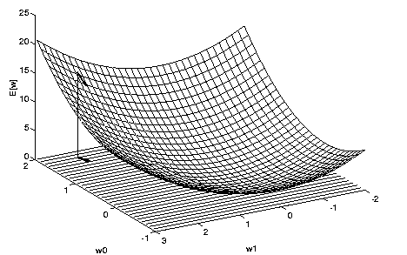
Mặt cong biểu diễn hàm lỗi
Hình 6.17
Làm thế nào để tính được hướng suy giảm độ dốc trên mặt cong biểu diễn hàm lỗi? Hướng đó có thể được tìm thấy bằng cách tính đạo hàm của hàm E theo từng thành phần của vector trọng số w.

Slide 68
Huấn luyện mạng nơ ron
Khởi đầu quá trình huấn luyện, vector trọng số w được gán những giá trị ban đầu một cách ngẫu nhiên.
Cho tập dữ liệu huấn luyện, giải thuật huấn luyện sẽ lấy từng mẫu huấn luyện nạp vào mạng nơ ron để nhận được giá trị đầu ra của mạng nơ ron và dùng độ sai biệt các giá trị đầu ra mà mạng xấp xỉ và giá trị đầu ra mong muốn để điều chỉnh lại giá trị của vector trọng số w. Công việc này tiếp tục với mọi mẫu trong tập huấn luyện.
Khi giải thuật huấn luyện duyệt qua hết mọi mẫu trong tập huấn luyện, ta bảo giải thuật này đã hoàn tất một epoch (lượt lặp). Nhưng giải thuật phải lặp lại nhiều epoch. Số epoch này do người dùng ấn định. Thông thường điều kiện dừng của giải thuật huấn luyện mạng nơ ron là khi giải thuật đã lặp đủ số lượng epoch qui định trước. Thí dụ số epoch là 500 hay 1000.

Slide 69
Các thông số của mạng nơ ron
Mạng nơ ron nhân tạo ANN có các thông số sau cần phải xác định khi xây dựng mô hình ANN:
Số đơn vị đầu vào:
Số đơn vị đầu vào tương đương với số thuộc tính của mẫu được nhập vào.
Số đơn vị đầu ra:
Số đơn vị đầu ra là 1 đối với bài toán phân lớp hai lớp. Đối với bài toán phân lớp gồm k lớp sẽ cần k đơn vị đầu ra.
Số đơn vị tầng ẩn: Thông thường mạng ANN chỉ dùng một tầng ẩn là đủ. Số nơ ron của tầng ẩn là một thông số quan trọng phải xác định. Vài thí dụ của kiến trúc mạng đối với bài toán dự báo là 8-8-1, 6-6-1, và 5-5-1.
Ghi chú: Phương pháp của Ash để ước lượng số đơn vị tầng ẩn.

Slide 70
Các thông số của mạng nơ ron (tt.)
Có hai thông số liên quan đến giải thuật Lan Truyền Ngược BP:
Hệ số học: η (0< η < 1) cần phải được lựa chọn thích hợp. Nếu η có giá trị cao, quá trình huấn luyện của giải thuật BP có thể nhanh hơn nhưng giải thuật có thể bỏ qua những trọng số tối ưu.
Hệ số học được dùng để điều hòa mức độ gia giảm trọng số.
Hệ số quán tính α (0 < α < 1) hệ số này được đưa vào để giữ cho giải thuật không bị rơi vào điểm cực tiểu cục bộ.
(Hai hệ số nêu trên không thay đổi trong quá trình làm việc của giải thuật BP).

Slide 71
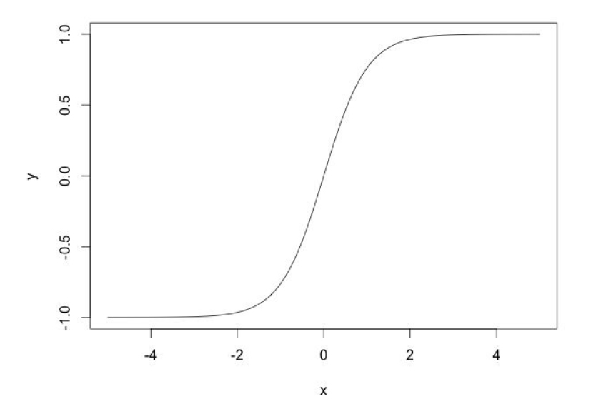
Hàm tanh
Ngoài hàm sigmoid đóng vai trong hàm truyền trong mạng nơ ron, hàm tanh cũng được dùng như là hàm truyền.
Hàm tanh được định nghĩa như sau:
tanh(x) = (e^{x} – e^{-x})/(e^{x} + e^{-x})
Lưu ý đạo hàm hàm tanh có tính chất: tanh’(x) = 1 – [tanh(x)]².
Hàm tanh có tầm trị là từ -1 đến 1.
Hình 6.18 Hàm tanh(x)

Slide 72
Một số ứng dụng của mạng ANN
Nhận dạng khuôn mặt
Nhận dạng đối tượng
Nhận dạng chữ/số viết tay
Nhận dạng giọng nói
Truy xuất hình ảnh
Xử lý dữ liệu thuế để phát hiện gian lận thuế.
Phát hiện bất thường trong kiểm toán
Dự báo công ty có phá sản hay không.
Đánh giá tín dụng khách hàng
Duyệt cấp thẻ tín dụng và phát hiện gian lận khi sử dụng thẻ
Dự báo tài chính
Dự báo tiêu thụ năng lượng
Dự báo khí tượng thủy văn
Phát hiện xâm nhập mạng

Slide 73
Ưu khuyết điểm của mạng nơ ron
Ưu điểm:
hữu ích trong nhiều ứng dụng đa dạng
Có khả năng giải được những bài toán mới.
Vững chắc (mạng nơ ron có thể ứng phó với dữ liệu không đầy đủ)
Tốc độ xử lý nhanh
Linh hoạt và dễ bảo trì.
Khuyết điểm:
- Có tính hộp đen (black-box), không giải thích được kết quả.

Slide 74
7. Tổ hợp nhiều bộ phân lớp
Một tổ hợp (combination hay ensemble ) của nhiều bộ phân lớp là một tập các bộ phân lớp được kết hợp lại để phân lớp các mẫu mới.
Một tổ hợp bộ phân lớp thì thường phân lớp tốt hơn một bộ phân lớp thành phần làm việc riêng lẻ.
Tổ hợp các bộ phân lớp là cách để tăng cường hiệu quả cho những bộ phân lớp yếu.
Bagging and boosting là hai kỹ thuật thường dùng để xây dựng tổ hợp các bộ phân lớp.
Một kỹ thuật quan trọng trong việc xây dựng tổ hợp các bộ phân lớp:
Lấy mẫu để hình thành các tập huấn luyện.

Slide 75
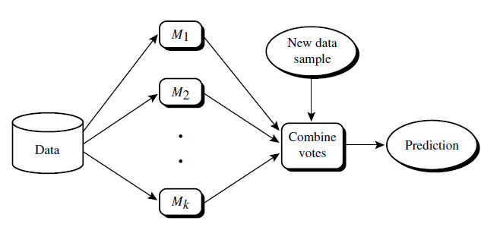
Hình 6.21: Tổ hợp nhiều bộ phân lớp
Bagging hoặc boosting tạo ra một tổ hợp các mô hình phân lớp, M₁, M₂,…,M_{k}. Các chiến lược tổng hợp phiếu bầu (Voting strategy) được dùng để tổng hợp các kết quả phân lớp cho một mẫu mới cần phân lớp.

Slide 76
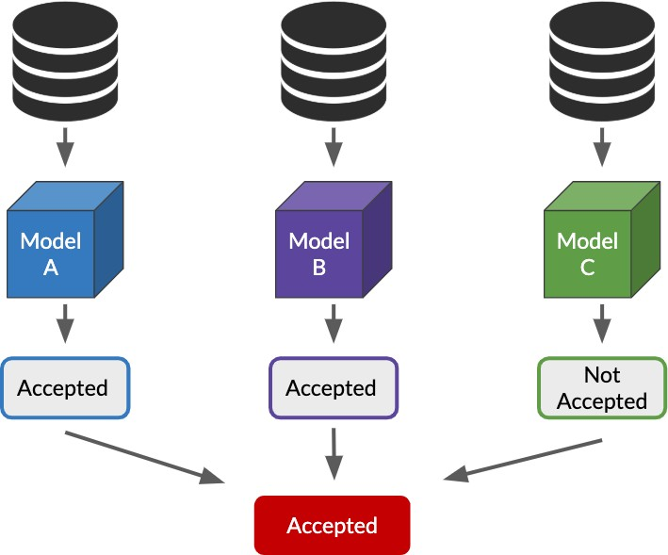
Hình 6.22: Chiến lược phiếu bầu theo nguyên tắc đa số

Slide 77
Bagging
Cho một tập D of d mẫu, giải thuật bagging làm việc như sau. Tại lượt lặp i (i = 1, 2,…k), một tập huấn luyện D_{i} gồm d mẫu được lấy mẫu từ tập D bằng phương pháp lấy mẫu có trùng lắp (boostrap sampling)
Chú ý, từ bagging viết tắt từ thuật ngữ bootstrap aggregation.
Tập huấn luyện của mỗi bộ phân lớp được lấy mẫu theo kiểu boostrap. Vì lẫy mẫu theo kiểu boostrap, một vài mẫu trong tập dữ liệu ban đầu D có thể không xuất hiện trong D_{i}, trong khi những mẫu khác có thể xuất hiện nhiều hơn một lần.
Bộ phân lớp, M_{i}, được huấn luyện với tập huấn luyện, D_{i}.
Để phân lớp một mẫu mới, X, mỗi bộ phân lớp thành phần, M_{i}, trả về một kết quả phân lớp được tính như là một phiếu bầu (vote.)
Bộ phân lớp tổ hợp, M*, đếm các phiếu bầu và gán nhãn lớp có số phiếu nhiều nhất vào X.

Slide 78
Giải thuật: Bagging
D: tập mẫu huấn luyện
k: số bộ phân lớp trong tổ hợp.
1. for i = 1 to k do // tạo ra k mô hình
2. Tạo tập huấn luyện, D_{i}, từ tập D bằng cách lấy mẫu boostrap;
3. Dùng D_{i} để xây dựng bộ phân lớp thành phần M_{i};
4. endfor
Để dùng mô hình tổ hợp phân lớp mẫu thử, X:
1. Mỗi bộ phân lớp trong k bộ phân lớp sẽ phân lớp mẫu X và tổ hợp trả về nhãn lớp đạt đa số phiếu bầu;

Slide 79
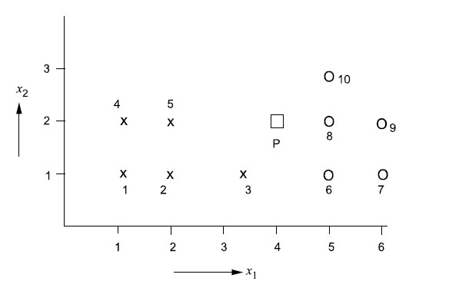
Thí dụ
Hình 6.23
Xét tập dữ liệu được cho trong hình 7.21, gồm 10 mẫu thuộc về hai lớp X và O.

Slide 80
Tập dữ liệu ban đầu được chia thành những tập con phân ly. Từ những tập con phân ly này xây dựng thành những tập con huấn luyện như sau.
Những tập con phân ly được tạo ra từ tập dữ liệu ban đầu như sau S₁ = {1, 2}, S₂ = {4, 5}, S₃= {3}, S₄ = {6,7}, S₅ = {8, 10}, S₆ = {9}.
1. Nếu hai tập con S₁ và S₄ được bỏ ra, thì tập huấn luyện là {3, 4, 5, 8, 9, 10} và P gần với O₈ nhất nên được gán vào lớp O.
2. Nếu hai tập con S₁ và S₅ được bỏ ra, thì tập huấn luyện là {3, 4, 5, 6, 7, 9} và P gần với X₃ nhất nên được gán vào lớp X.
3. Nếu hai tập con S₁ và S₆ được bỏ ra, thì tập huấn luyện là {3, 4, 5, 6, 7, 8, 10} và P gần với O₈ nhất nên được gán vào lớp O.
4. Nếu hai tập con S₂ và S₄ được bỏ ra, thì tập huấn luyện là {1, 2, 3, 8, 9, 10} và P gần với O₈ nhất nên được gán vào lớp O.
5. Nếu hai tập con S₂ và S₅ được bỏ ra, thì tập huấn luyện là {1, 2, 3, 6, 7, 9} và P gần với X₃ nhất nên được gán vào lớp X.
6. Nếu hai tập con S₂ và S₆ được bỏ ra, thì tập huấn luyện là {1, 2, 3, 6,7, 8,10} và P gần với O₈ nhất nên được gán vào lớp O.
Ghi chú: Các bộ phân lớp thành phần đều là 1-nearest-neighbor

Slide 81
7. Nếu hai tập con S₃ và S₄ được bỏ ra, thì tập huấn luyện là {1, 2, 4, 5, 8, 9, 10} và P gần với O₈ nhất nên được gán vào lớp O.
8. Nếu hai tập con S₃ và S₅ được bỏ ra, thì tập huấn luyện là {1,2, 4, 5, 6, 7, 9} và P gần với O₆ nhất nên được gán vào lớp O.
9. Nếu hai tập con S₃ và S₆ được bỏ ra, thì tập huấn luyện là {1, 2, 4, 5, 6, 7, 8,10} và P gần với O₈ nhất nên được gán vào lớp O.
Do đó, quyết định cuối cùng: P được gán vào lớp O.
Ghi Chú:
Giống như bagging, boosting tổ hợp những bộ phân lớp cùng một kiểu (thí dụ như k-NN hoặc cây quyết định).
Tuy nhiên, trong khi bagging xây dựng các bộ phân lớp thành phần một cách độc lập, trong boosting mỗi bộ phân lớp thành phần mới khi được xấy dựng sẽ chịu ảnh hưởng bởi hiệu quả của những bộ phân lớp đã được xây dựng trước đó.
Ý tưởng của boosting là làm cho những bộ phân lớp “yếu” trở thành những bộ phân lớp mạnh.

Slide 82
8. Lựa chọn mô hình phân lớp (Model selection)
Mô hình phân lớp phải phù hợp với bài toán và dữ liệu
Phân loại ảnh, âm thanh hay văn bản
Dữ liệu rời rạc hay dữ liệu liên tục
Nhiều hay ít thuộc tính

Slide 83
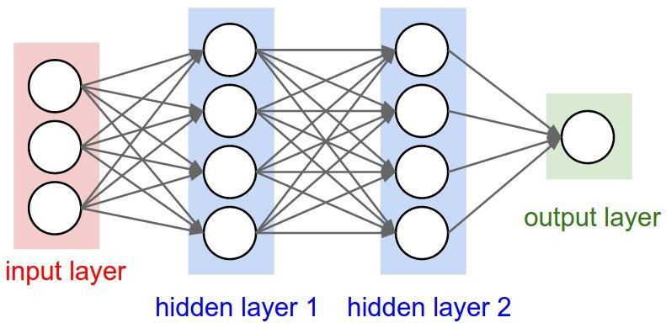
Lựa chọn mô hình
Lựa chọn siêu tham số (hyper parameter)
Cây quyết định (Decision tree)
Độ sâu, số lượng nút lá
SVM
Kernel trick/feature extraction
Ensemble of classifiers
Số bộ phân lớp thành phần
Neural network
hệ số học (Learning rate)
Số nút tầng ẩn…
Ghi chú: siêu tham số ≠ tham số
Hình 6.24 Mạng nơ ron

Slide 84
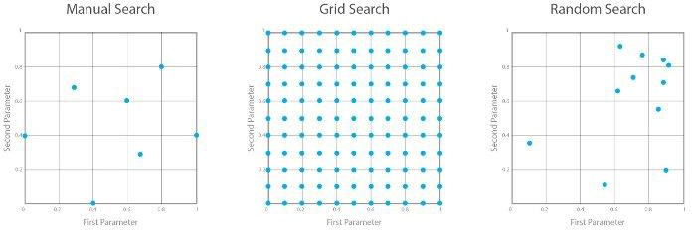
Lựa chọn mô hình (tt.)
Lựa chọn siêu tham số (hyper parameter)
Hình 6.25 Các phương pháp lựa chọn tham số

Slide 85
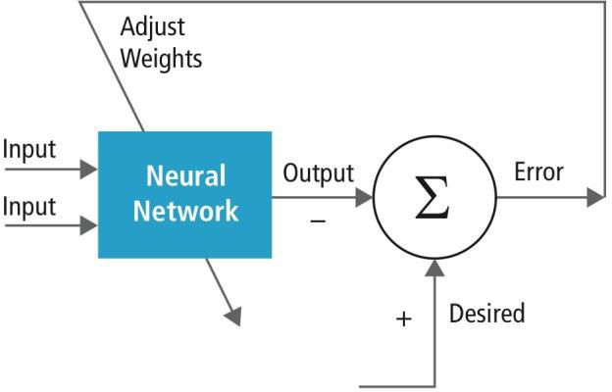
Huấn luyện mô hình (Training)
Là các bước tìm kiếm giá trị các tham số của mô hình sao cho mô hình xấp xỉ được tốt nhất phân bố của dữ liệu
y = f(x)
output
prediction function
Input data
• Huấn luyện: cho một tập dữ liệu huấn luyện đã được gán nhãn {(x₁,y₁), …, (x_{N},y_{N})}, ước lượng hàm dự đoán f bằng cách cực tiểu hóa lỗi dự báo
Kiểm tra: áp dụng f với dữ liệu mới (chưa được huấn luyện) x để dự
đoán output y = f(x)

Slide 86
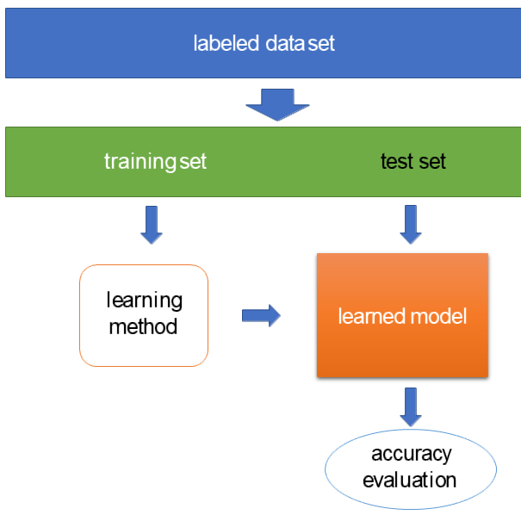
Đánh giá (Evaluation)
Đánh giá mô hình
Sử dụng dữ liệu kiểm tra (test data)
Tập dữ liệu kiểm tra tách biệt với tập huấn luyện
Đảm bảo tính khách quan
Ước lượng trước hiệu năng hệ thống khi vận hành thật.
Hình 6.26 Đánh giá chất lượng phân lớp

Slide 87
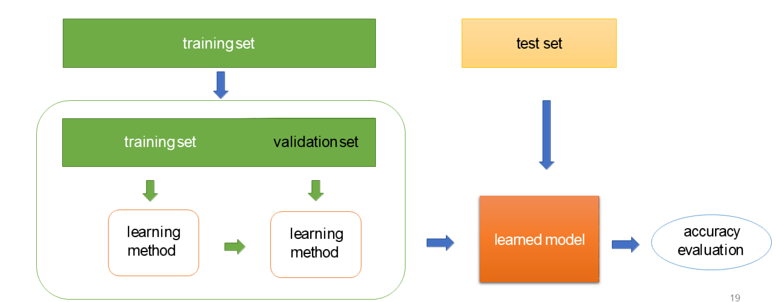
Kiểm định (Validation)
Kiểm định trong quá trình huấn luyện
Hình 6.27 Kiểm định mô hình

Slide 88
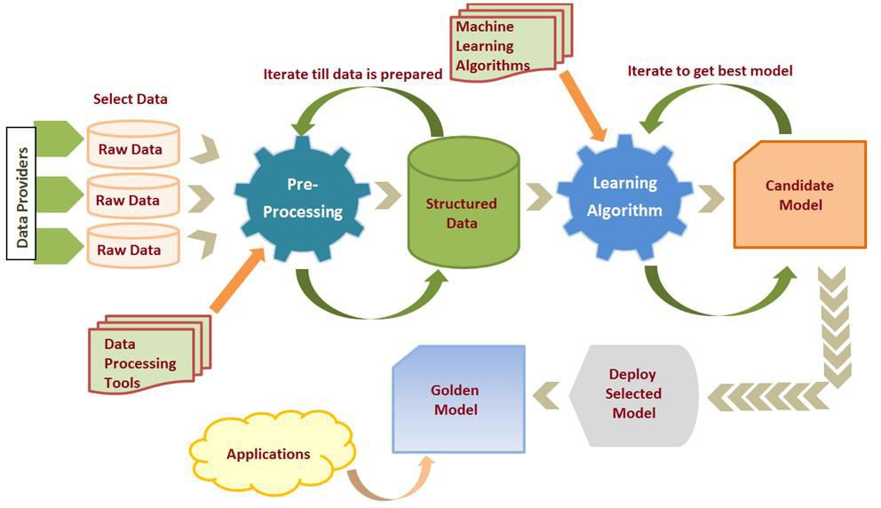
Tổng hợp về căn bản của học máy
Các thuật toán căn bản
Hình 6.28 Tổng hợp về học máy

Slide 89
Phụ lục
Xác xuất
Các tiên đề về xác xuất
Xác xuất có điều kiện
Định lý Bayes

Slide 90
Xác xuất
Tiền xác xuất (Prior probability): xác xuất trong sự vắng mặt của thông tin khác
P(A): xác xuất của sự kiện A
Thí dụ:
P(Dice = 2) = 1/6
Biến ngẫu nhiên: Dice
Miền trị = <1, 2, 3, 4, 5, 6>
Phân bố xác xuất: P(Dice) = <1/6, 1/6, 1/6, 1/6, 1/6, 1/6>

Slide 91
Các tiên đề về xác xuất
0 ≤ P(A) ≤ 1
P(true) = 1 and P(false) = 0
P(A ∪ B) = P(A) + P(B) − P(A ∩ B)
Các đặc tính dẫn xuất:
P(¬A) = 1 − P(A)
P(U) = P(A₁) + P(A₂) + ... + P(A_{n})
U = A₁ ∪ A₂ ∪ ... ∪ A_{n} vét cạn toàn bộ (collectively exhaustive)
A_{i} ∩ A_{j} = false loại trừ hỗ tương ( nếu chúng không thể
xảy ra đồng thời)
Hai sự kiện A và B là độc lập nếu
P(A ∩ B) = P(A).P(B)

Slide 92
Xác xuất có điều kiện
Xác xuất có điều kiện: xác xuất để một sự kiện xảy ra trong sự hiện diện của sự kiện khác.
P(E|F) là xác xuất để E xẩy ra với điều kiện F đã xảy ra
P(Dice = 2 | Dice is even) = 1/3
P(Dice = 2 | Dice is odd) = 0
Công thức Bayes
P(A | B) = P(A ∩ B)/P(B)
P(A ∩ B) = P(A | B).P(B)
Vì phép toán ∩ có tính giao hoán, chúng ta có:
P(A ∩ B) = P(A|B)P(B) = P(B|A)P(A) mà dẫn đến công thức Bayes
P(B|A) = P(A|B)P(B)/P(A)

Slide 93
Thí dụ về xác xuất có điều kiện
Thí dụ:
S = stiff neck // triệu chứng bị cứng cổ
M = meningitis //bệnh viêm màng não
P(S | M) = 0.5
P(M) = 1/50000
P(S) = 1/20
P(M | S) = P(S | M).P(M)/P(S) = 0.5.(1/50000).20 =1/5000

